Slide 1
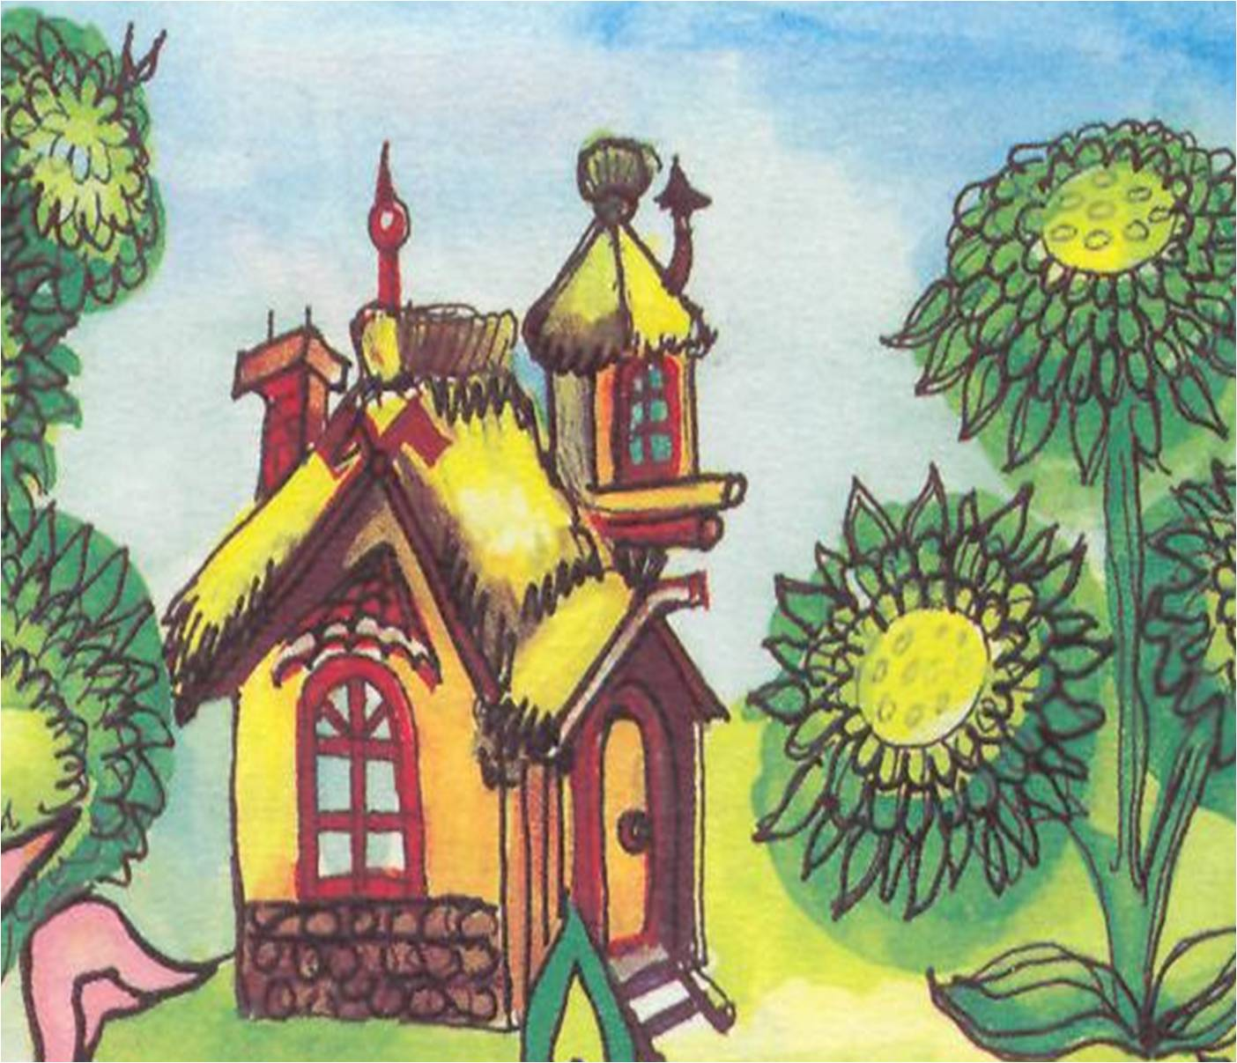
Старая сказка на новый лад для примерных дошколят
( непосредственная образовательная деятельность по правилам дорожного движения для подготовительной к школе группы)
Теремок
Автор:
Московская Нурфия Нурмухаметовна
г.Елабуга МБДОУ №27 «Рябинушка».

Slide 2
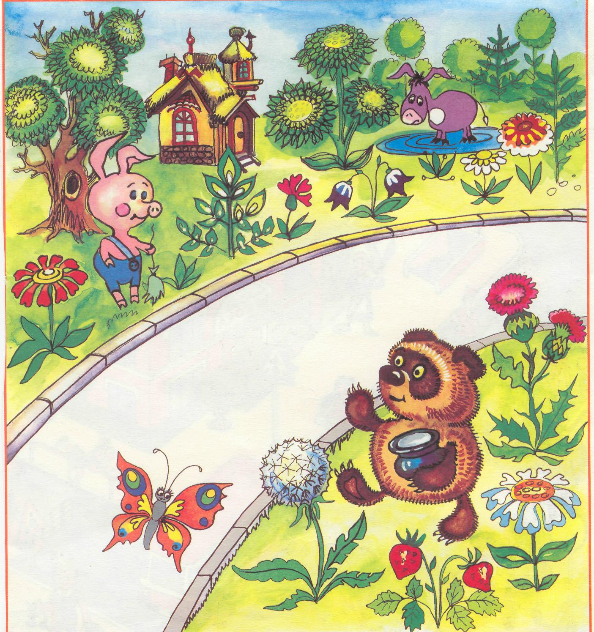

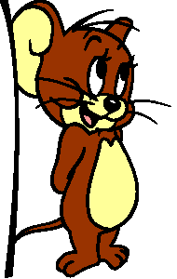

Slide 3
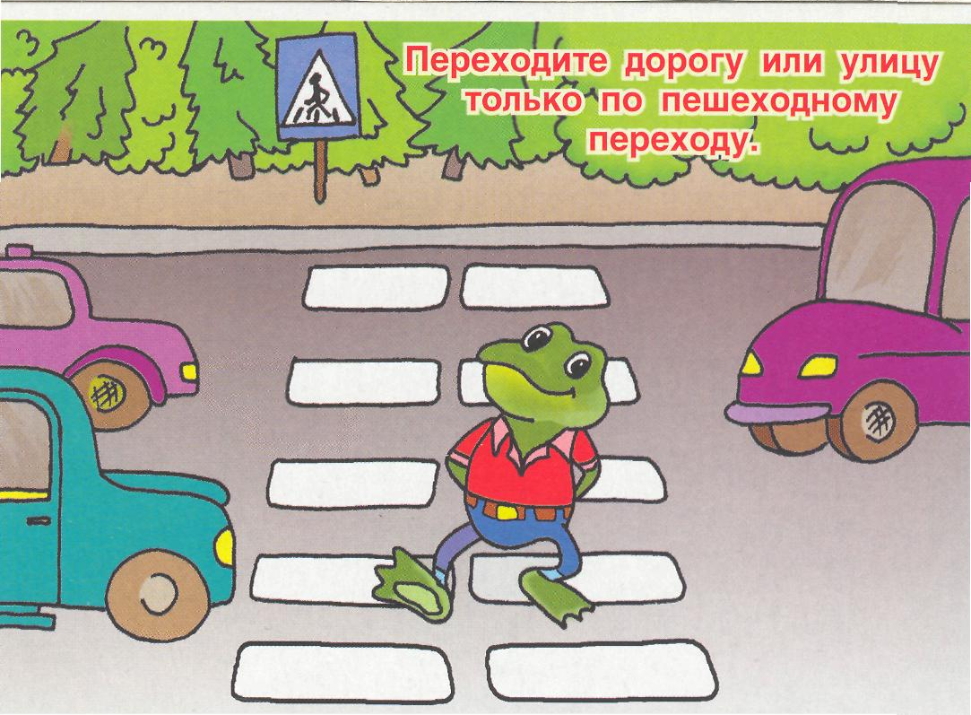
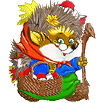

Slide 4
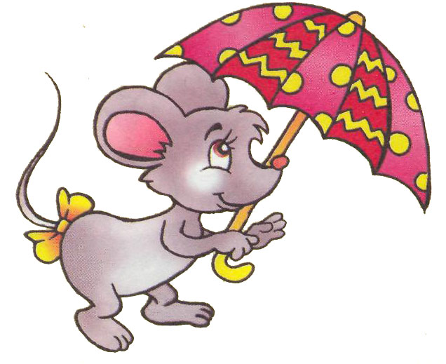
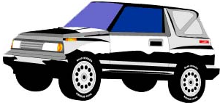

Slide 5
Правильно ли бежит мышонок по обочине?

Slide 6
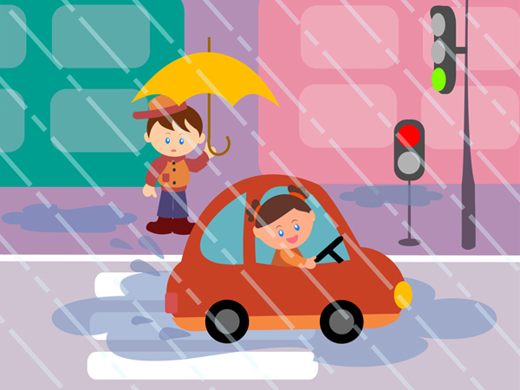
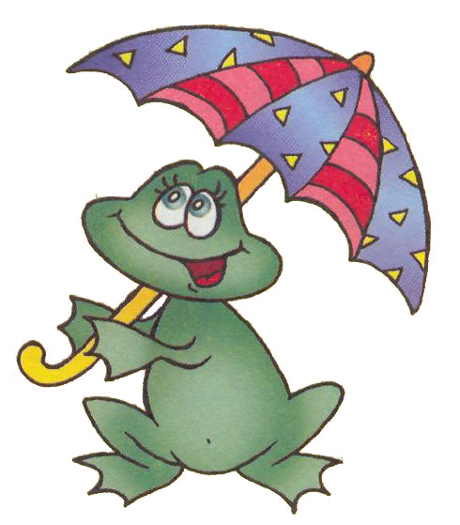

Slide 7
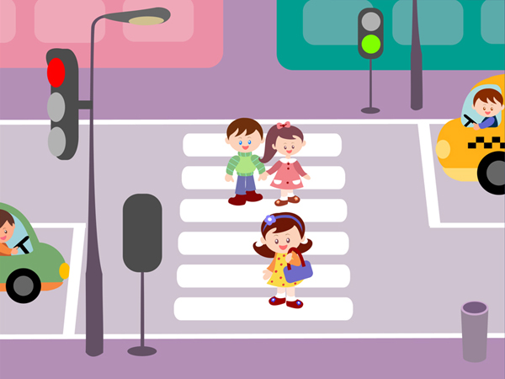

Slide 8
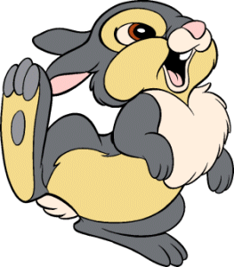

Slide 9




Какой знак лишний ?

Slide 10
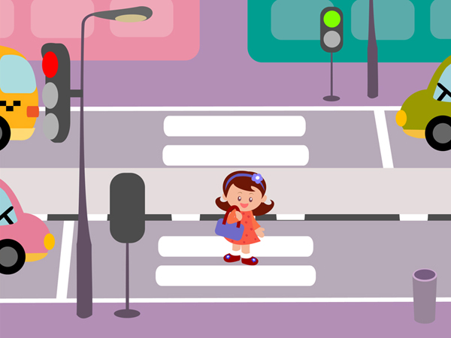
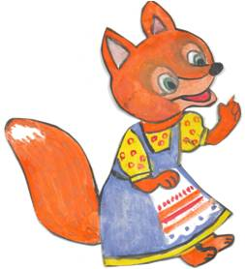

Slide 11


Slide 12
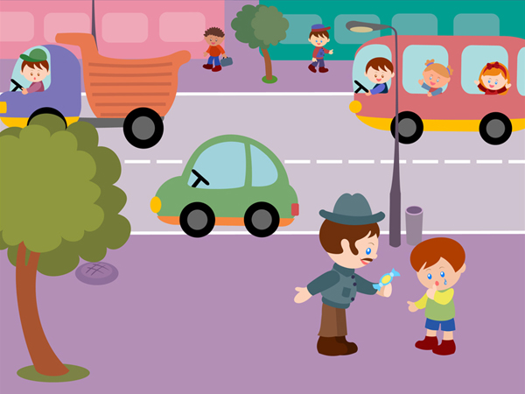
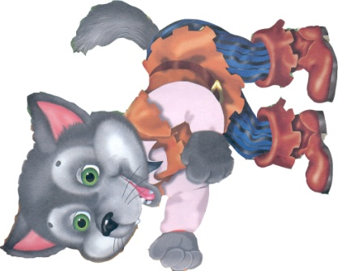
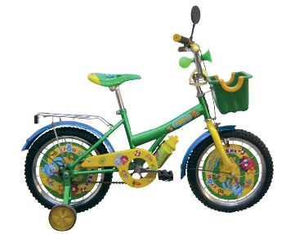

Slide 13
Какие ошибки допустил волчок?

Slide 14
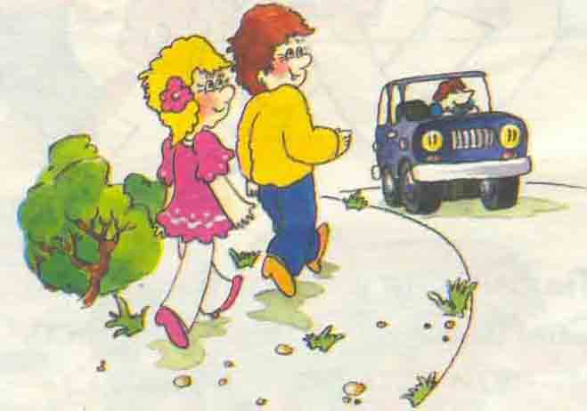
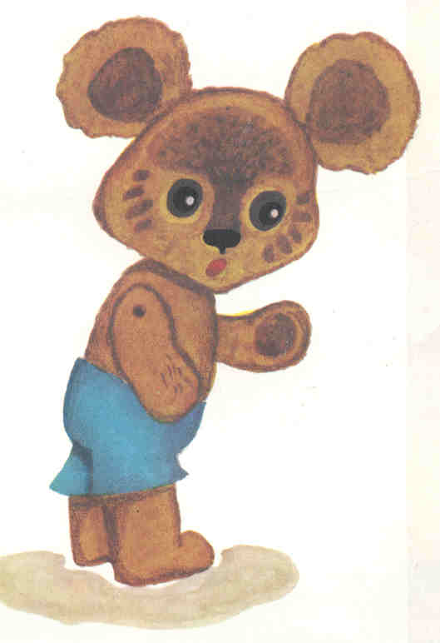

Slide 15
Кемпинг-лагерь для автотуристов с оборудованной парковкой ,местами для палаток или домиками .Это знак сервиса.

Slide 16
